Slide 1
프로그래밍언어활용(2) 과제
Java Report 1주차
소프트웨어융합과_코딩전공
2301111_김진용

Slide 2
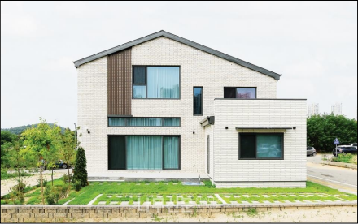
Report 0
Q. House(집)을 객체 지향을 위하여 추상화 해보자
Ex) Hsouse
명사 : 지붕 색, 창문 수, 주인 이름, 평수, 층수, 건축 년도 등
동사 : 청소하다, 수리하다, (집을)팔다, (집을)사다 등
명사 : 방 개수, 가스 방식 등
동사 : 환기하다,

Slide 3
Report 1
문제 분석
입 · 출력 메소드
Main
- data[][][]
- print
- processEntireArray
Triple
Triple2
Triple1
Triple
print

Slide 4
Report 1
문제 분석
계산 방법
Data *= 3

Slide 5
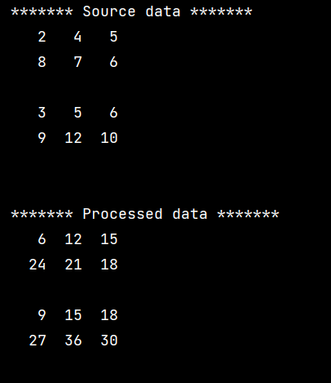
Report 1
public class week13_Report1 { public static void main(String[] args) { int[][][] data = { { {2, 4, 5}, {8, 7, 6} }, { {3, 5, 6}, {9, 12, 10} } }; print(data, "******* Source data *******"); triple(data); for (int i = 0; i < data.length; i++) { for (int j = 0; j < data[i].length; j++) { triple2(new int[][]{data[i][j]}); } } for (int i = 0; i < data.length; i++) { triple1(data[i]); } for (int i = 0; i < data.length; i++) { for (int j = 0; j < data[i].length; j++) { for (int k = 0; k < data[i][j].length; k++) { data[i][j][k] = triple(data[i][j][k]); } } } print(data, "\n******* Processed data *******"); }
private static int triple(int value) { // 개별 원소로 전달 return value * 3; } private static void triple2(int[][] data) { for (int i = 0; i < data.length; i++) { for (int j = 0; j < data[i].length; j++) { data[i][j] = triple(data[i][j]); } } } private static void triple1(int[][] data) { for (int i = 0; i < data.length; i++) { for (int j = 0; j < data[i].length; j++) { data[i][j] = triple(data[i][j]); } } } private static void triple(int[][][] data) { for (int i = 0; i < data.length; i++) { for (int j = 0; j < data[i].length; j++) { for (int k = 0; k < data[i][j].length; k++) { data[i][j][k] = triple(data[i][j][k]); } } } }
private static void print(int[][][] data, String s) { System.out.printf("%s\n", s); for (int i = 0; i < data.length; i++) { for (int j = 0; j < data[i].length; j++) { for (int k = 0; k < data[i][j].length; k++) { System.out.printf("%4d, ", data[i][j][k]); System.out.printf("\b\b"); } System.out.println(); } System.out.println(); } } }

Slide 6
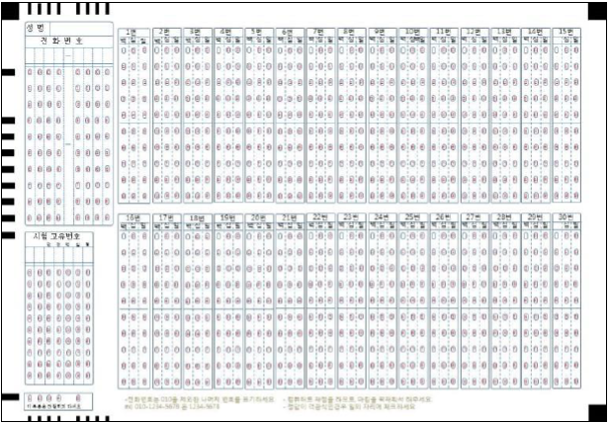
Report 2
1문제당 4점씩 25문제의 객관식 답안을 채점하는 프로그램을 메소드를 이용하여 프로그램을 작성하여라.

Slide 7
Report 2
문제 분석
입 · 출력
Main
- 변수선언
- answer
- mark
- score
Read
- 입력
Count
- mark
Write
- 점수 계산

Slide 8
Report 2
문제 분석
계산 방법
If(mark[i] == ‘O’
Score += 4

Slide 9
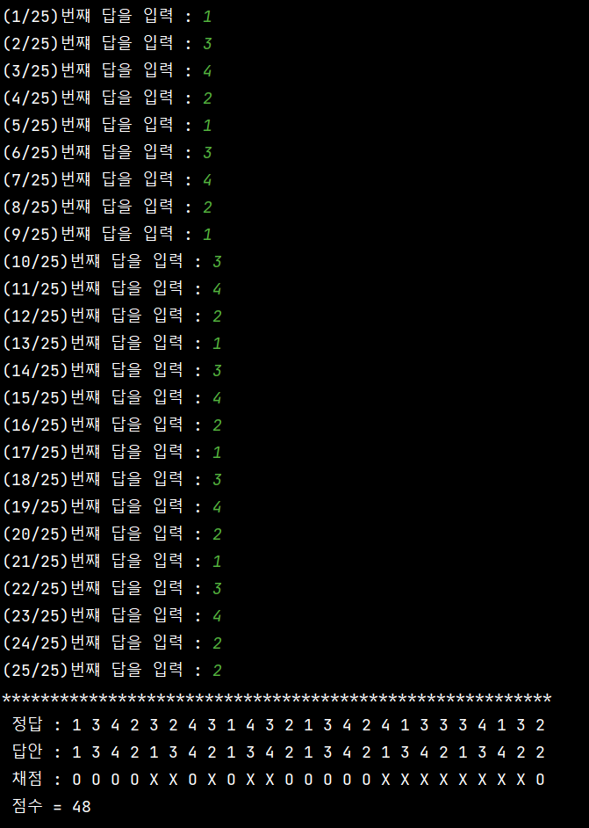
Report 2
import java.io.IOException; import java.util.Scanner; public class week13_Report2 { public static void main(String[] args) throws IOException { int[] correct = {1, 3, 4, 2, 3, 2, 4, 3, 1, 4, 3, 2, 1, 3, 4, 2, 4, 1, 3, 3, 3, 4, 1, 3, 2}; int[] answer; char[] mark; int score; answer = read(correct.length); // 사용자의 답안을 읽는 메소드 호출 mark = count(correct, answer); // 답안을 채점하는 메소드 호출 score = write(correct, answer, mark); // 최종 점수를 계산하는 메소드 호출 System.out.printf("*********************************************************\n"); System.out.println(" 정답 : " + String(correct)); System.out.println(" 답안 : " + String(answer)); System.out.println(" 채점 : " + String(mark)); System.out.println(" 점수 = " + score); } // 사용자의 답안을 읽는 메소드 private static int[] read(int length) throws IOException { Scanner keyboard = new Scanner(System.in); int[] answers = new int[length]; for (int i = 0; i < length; i++) { while (true) { System.out.printf("(%d/25)번쨰 답을 입력 : ", i+1); answers[i] = keyboard.nextInt(); if (0 < answers[i] && answers[i] < 5) { break; } else { System.err.println("ERROR: 다시 입력하세요."); System.in.read(); } }
} return answers; } // 답안을 채점하는 메소드 private static char[] count(int[] correct, int[] answer) { char[] marks = new char[correct.length]; for (int i = 0; i < correct.length; i++) { marks[i] = (correct[i] == answer[i]) ? 'O' : 'X'; } return marks; } // 최종 점수를 계산하는 메소드 private static int write(int[] correct, int[] answer, char[] mark) { int score = 0; for (int i = 0; i < correct.length; i++) { if (mark[i] == 'O') { score += 4; } } return score; } // 배열을 문자열로 변환하는 메소드 private static String String(int[] arr) { StringBuilder sb = new StringBuilder(); for (int i = 0; i < arr.length; i++) { sb.append(arr[i]); if (i < arr.length - 1) { sb.append(" "); } } return sb.toString(); }
// 배열을 문자열로 변환하는 메소드 (오버로딩) private static String String(char[] arr) { StringBuilder sb = new StringBuilder(); for (int i = 0; i < arr.length; i++) { sb.append(arr[i]); if (i < arr.length - 1) { sb.append(" "); } } return sb.toString(); } }

Slide 10
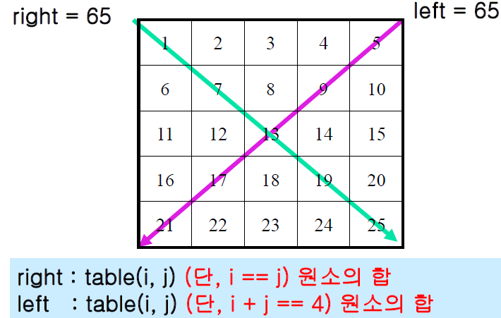
Report 3
아래 배열에서 두 대각선의 합을 구하는 메소드를 이용하여 프로그램을 작성하여라

Slide 11
Report 3
문제 분석
입 · 출력
Main
count
countleft
countright

Slide 12

Report 3
public class week13_Report3 { public static void main(String[] args) { int[][] table = {{ 1, 2, 3, 4, 5}, { 6, 7, 8, 9, 10}, {11, 12, 13, 14, 15}, {16, 17, 18, 19, 20}, {21, 22, 23, 24, 25}}; System.out.printf("right = %d, left = %d \n", countright(table), countleft(table)); //이게 대각선들 구한 값이고 System.out.printf("right = %d, left = %d \n", count(table, "right"), count(table, "left")); // 얜 머임 } private static Object count(int[][] table, String correct) { if (correct == "right") { int i, j = 0; int result = 0; for (i = 0; i < table.length; i++, j++) { result += table[i][j]; } return result; } else if (correct == "left"){ int i, j = 4; int result = 0; for (i = 0; i < table.length; i++, j--) { result += table[i][j]; } return result; } else { System.err.println("오!!!!!류!!!!발!!!!생!!!!!"); } return null; }
private static Object countleft(int[][] table) { int i, j = 4; int result = 0; for (i = 0; i < table.length; i++, j--) { result += table[i][j]; } return result; } private static Object countright(int[][] table) { int i, j = 0; int result = 0; for (i = 0; i < table.length; i++, j++) { result += table[i][j]; } return result; } }

